Slide 1
防扫号刷库的技术对抗体系
侯欣杰
kj021320

Slide 2

CSDN 600万
账号密码泄露
新浪7000万
密码泄漏
25万Twitter
账户泄露
2011.11
2011.12
2012.2
2012.7
2013.2
2013.10
人人网 天涯 MOP
1千万账号密码泄露
Dropbox 、LinkedIn
650万账户泄露
如家、汉庭等大批酒店
泄露客户开房资料

Slide 3
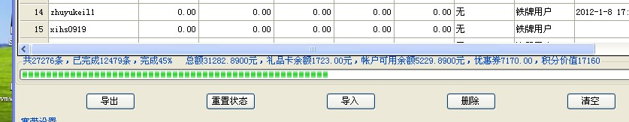
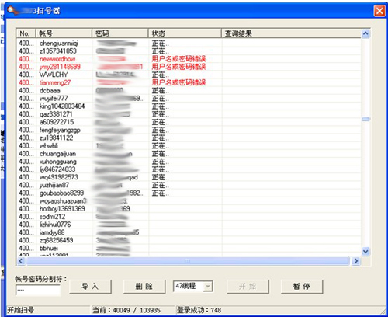
刷库扫号

Slide 4










日以继夜的扫号
购买账户数据库
价值账户二次转卖
定制扫号刷库工具

Slide 5


技术手段
行政手段

Slide 6
技术手段
行政手段

Slide 7
事
前
PC(Win Mac)
Web(JS Flash)
Android IOS
客户端取证，防逆向，防篡改
人机行为识别
设备环境指纹
访问轨迹
......
事
中
武
器
库
决策中心
风险IP服务
地理位置
ID泄露检测
事件管理
任务调度
人机行为识别
设备指纹
路径轨迹
规则平台
拦截监控
验证码
双因素认证
风险登陆蜜罐
...
事
后
大数据平台
统一数据字典
模型平台
模型训练运行
分析平台
DashBoard
ETL
神经网络
SVM
贝叶斯
指标中心
最大熵
决策树
线性回归
离线查询服务
案件推理分析
etc.

Slide 8
事
前
PC(Win Mac)
Web(JS Flash)
Android IOS
客户端取证，防逆向，防篡改
人机行为识别
设备环境指纹
访问轨迹
......
事
中
武
器
库
决策中心
风险IP服务
地理位置
ID泄露检测
事件管理
任务调度
人机行为识别
设备指纹
路径轨迹
规则平台
拦截监控
验证码
双因素认证
风险登陆蜜罐
...
事
后
大数据平台
统一数据字典
模型平台
模型训练运行
分析平台
DashBoard
ETL
神经网络
SVM
贝叶斯
指标中心
最大熵
决策树
线性回归
离线查询服务
案件推理分析
etc.

Slide 9
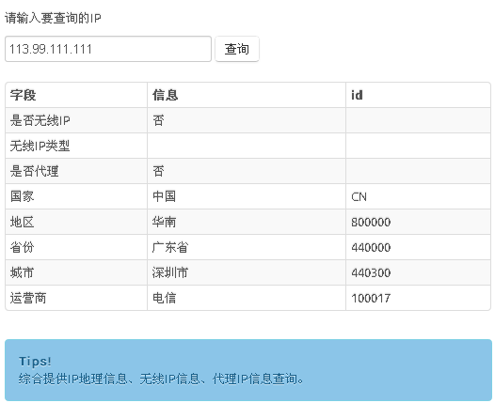
代理？
位置？
无线？

Slide 10
事
前
PC(Win Mac)
Web(JS Flash)
Android IOS
客户端取证，防逆向，防篡改
人机行为识别
设备环境指纹
访问轨迹
......
事
中
武
器
库
决策中心
风险IP服务
地理位置
ID泄露检测
事件管理
任务调度
人机行为识别
设备指纹
路径轨迹
规则平台
拦截监控
验证码
双因素认证
风险登陆蜜罐
...
事
后
大数据平台
统一数据字典
模型平台
模型训练运行
分析平台
DashBoard
ETL
神经网络
SVM
贝叶斯
指标中心
最大熵
决策树
线性回归
离线查询服务
案件推理分析
etc.

Slide 11

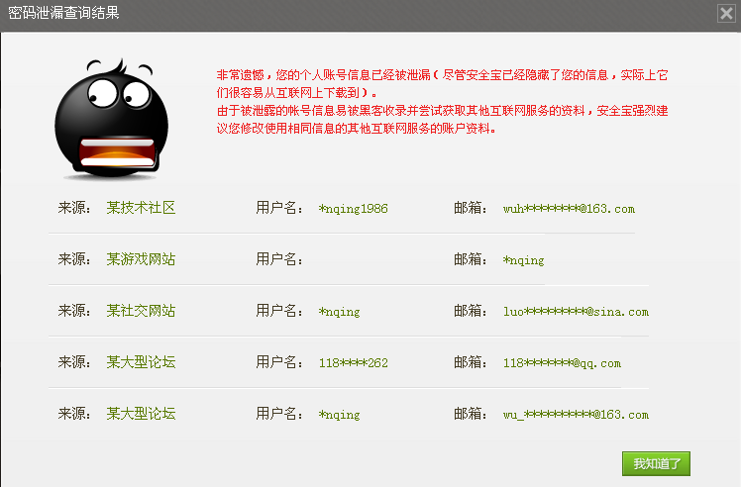
ID泄露检测

Slide 12
事
前
PC(Win Mac)
Web(JS Flash)
Android IOS
客户端取证，防逆向，防篡改
人机行为识别
设备环境指纹
访问轨迹
......
事
中
武
器
库
决策中心
风险IP服务
地理位置
ID泄露检测
事件管理
任务调度
人机行为识别
设备指纹
路径轨迹
规则平台
拦截监控
验证码
双因素认证
风险登陆蜜罐
...
事
后
大数据平台
统一数据字典
模型平台
模型训练运行
分析平台
DashBoard
ETL
神经网络
SVM
贝叶斯
指标中心
最大熵
决策树
线性回归
离线查询服务
案件推理分析
etc.

Slide 13
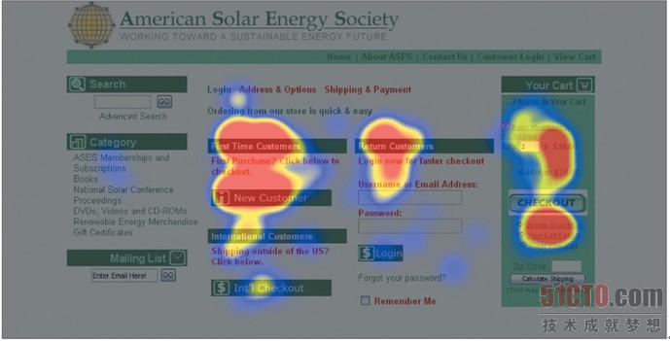
热点图识别风险行为

Slide 14
事
前
PC(Win Mac)
Web(JS Flash)
Android IOS
客户端取证，防逆向，防篡改
人机行为识别
设备环境指纹
访问轨迹
......
事
中
武
器
库
决策中心
风险IP服务
地理位置
ID泄露检测
事件管理
任务调度
人机行为识别
设备指纹
路径轨迹
规则平台
拦截监控
验证码
双因素认证
风险登陆蜜罐
...
事
后
大数据平台
统一数据字典
模型平台
模型训练运行
分析平台
DashBoard
ETL
神经网络
SVM
贝叶斯
指标中心
最大熵
决策树
线性回归
离线查询服务
案件推理分析
etc.

Slide 15
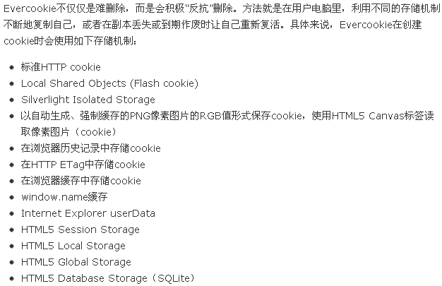
EverCookie
设备指纹 终端DNA

Slide 16
事
前
PC(Win Mac)
Web(JS Flash)
Android IOS
客户端取证，防逆向，防篡改
人机行为识别
设备环境指纹
访问轨迹
......
事
中
武
器
库
决策中心
风险IP服务
地理位置
ID泄露检测
事件管理
任务调度
人机行为识别
设备指纹
路径轨迹
规则平台
拦截监控
验证码
双因素认证
风险登陆蜜罐
...
事
后
大数据平台
统一数据字典
模型平台
模型训练运行
分析平台
DashBoard
ETL
神经网络
SVM
贝叶斯
指标中心
最大熵
决策树
线性回归
离线查询服务
案件推理分析
etc.

Slide 17
事
前
PC(Win Mac)
Web(JS Flash)
Android IOS
客户端取证，防逆向，防篡改
人机行为识别
设备环境指纹
访问轨迹
......
事
中
武
器
库
决策中心
风险IP服务
地理位置
ID泄露检测
事件管理
任务调度
人机行为识别
设备指纹
路径轨迹
规则平台
拦截监控
验证码
双因素认证
风险登陆蜜罐
...
事
后
大数据平台
统一数据字典
模型平台
模型训练运行
分析平台
DashBoard
ETL
神经网络
SVM
贝叶斯
指标中心
最大熵
决策树
线性回归
离线查询服务
案件推理分析
etc.

Slide 18
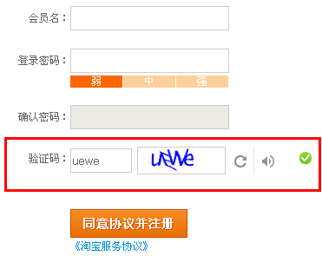
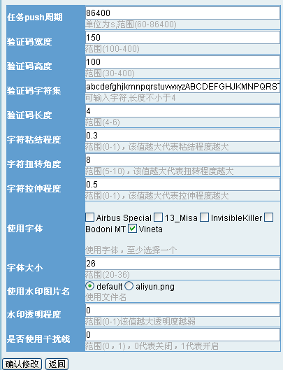
验证码

Slide 19
事
前
PC(Win Mac)
Web(JS Flash)
Android IOS
客户端取证，防逆向，防篡改
人机行为识别
设备环境指纹
访问轨迹
......
事
中
武
器
库
决策中心
风险IP服务
地理位置
ID泄露检测
事件管理
任务调度
人机行为识别
设备指纹
路径轨迹
规则平台
拦截监控
验证码
双因素认证
风险登陆蜜罐
...
事
后
大数据平台
统一数据字典
模型平台
模型训练运行
分析平台
DashBoard
ETL
神经网络
SVM
贝叶斯
指标中心
最大熵
决策树
线性回归
离线查询服务
案件推理分析
etc.

Slide 20

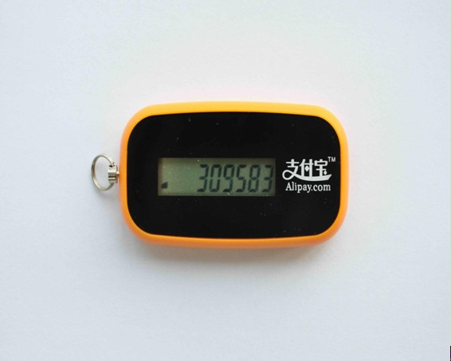
双因素认证

Slide 21
事
前
PC(Win Mac)
Web(JS Flash)
Android IOS
客户端取证，防逆向，防篡改
人机行为识别
设备环境指纹
访问轨迹
......
事
中
武
器
库
决策中心
风险IP服务
地理位置
ID泄露检测
事件管理
任务调度
人机行为识别
设备指纹
路径轨迹
规则平台
拦截监控
验证码
双因素认证
风险登陆蜜罐
...
事
后
大数据平台
统一数据字典
模型平台
模型训练运行
分析平台
DashBoard
ETL
神经网络
SVM
贝叶斯
指标中心
最大熵
决策树
线性回归
离线查询服务
案件推理分析
etc.

Slide 22



登陆
登陆
发现登陆的是外部泄漏的账户，则记录扫号者的的所有账户密码，补充自身的数据源
风险登陆蜜罐

Slide 23
事
前
PC(Win Mac)
Web(JS Flash)
Android IOS
客户端取证，防逆向，防篡改
人机行为识别
设备环境指纹
访问轨迹
......
事
中
武
器
库
决策中心
风险IP服务
地理位置
ID泄露检测
事件管理
任务调度
人机行为识别
设备指纹
路径轨迹
规则平台
拦截监控
验证码
双因素认证
风险登陆蜜罐
...
事
后
大数据平台
统一数据字典
模型平台
模型训练运行
分析平台
DashBoard
ETL
神经网络
SVM
贝叶斯
指标中心
最大熵
决策树
线性回归
离线查询服务
案件推理分析
etc.

Slide 24
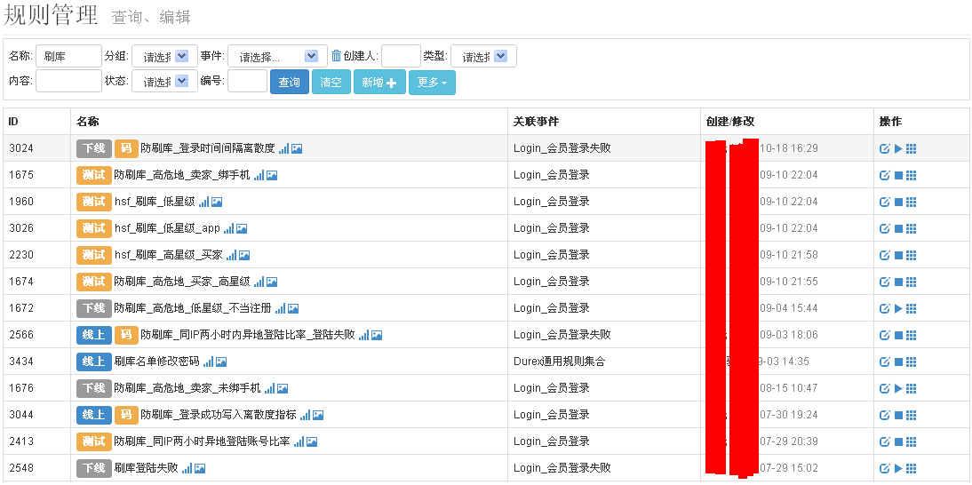
规则和事件管理

Slide 25
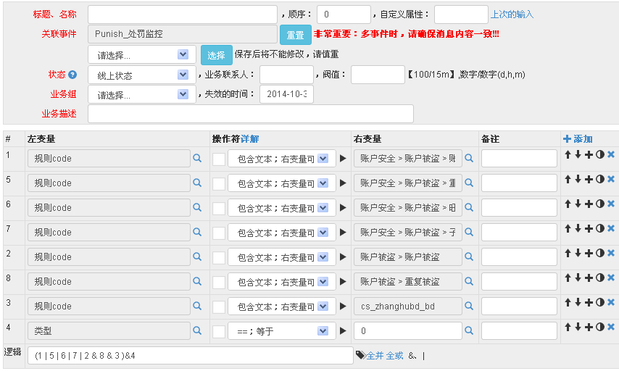
规则拦截设计

Slide 26
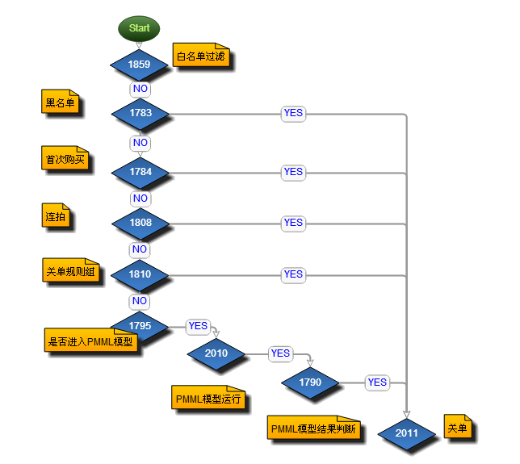
拦截监控和分析

Slide 27
事
前
PC(Win Mac)
Web(JS Flash)
Android IOS
客户端取证，防逆向，防篡改
人机行为识别
设备环境指纹
访问轨迹
......
事
中
武
器
库
决策中心
风险IP服务
地理位置
ID泄露检测
事件管理
任务调度
人机行为识别
设备指纹
路径轨迹
规则平台
拦截监控
验证码
双因素认证
风险登陆蜜罐
...
事
后
大数据平台
统一数据字典
模型平台
模型训练运行
分析平台
DashBoard
ETL
神经网络
SVM
贝叶斯
指标中心
最大熵
决策树
线性回归
离线查询服务
案件推理分析
etc.

Slide 28
技术手段
行政手段

Slide 29
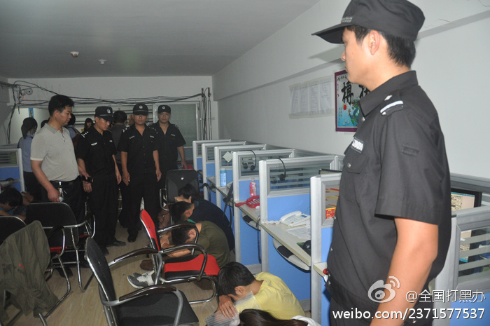
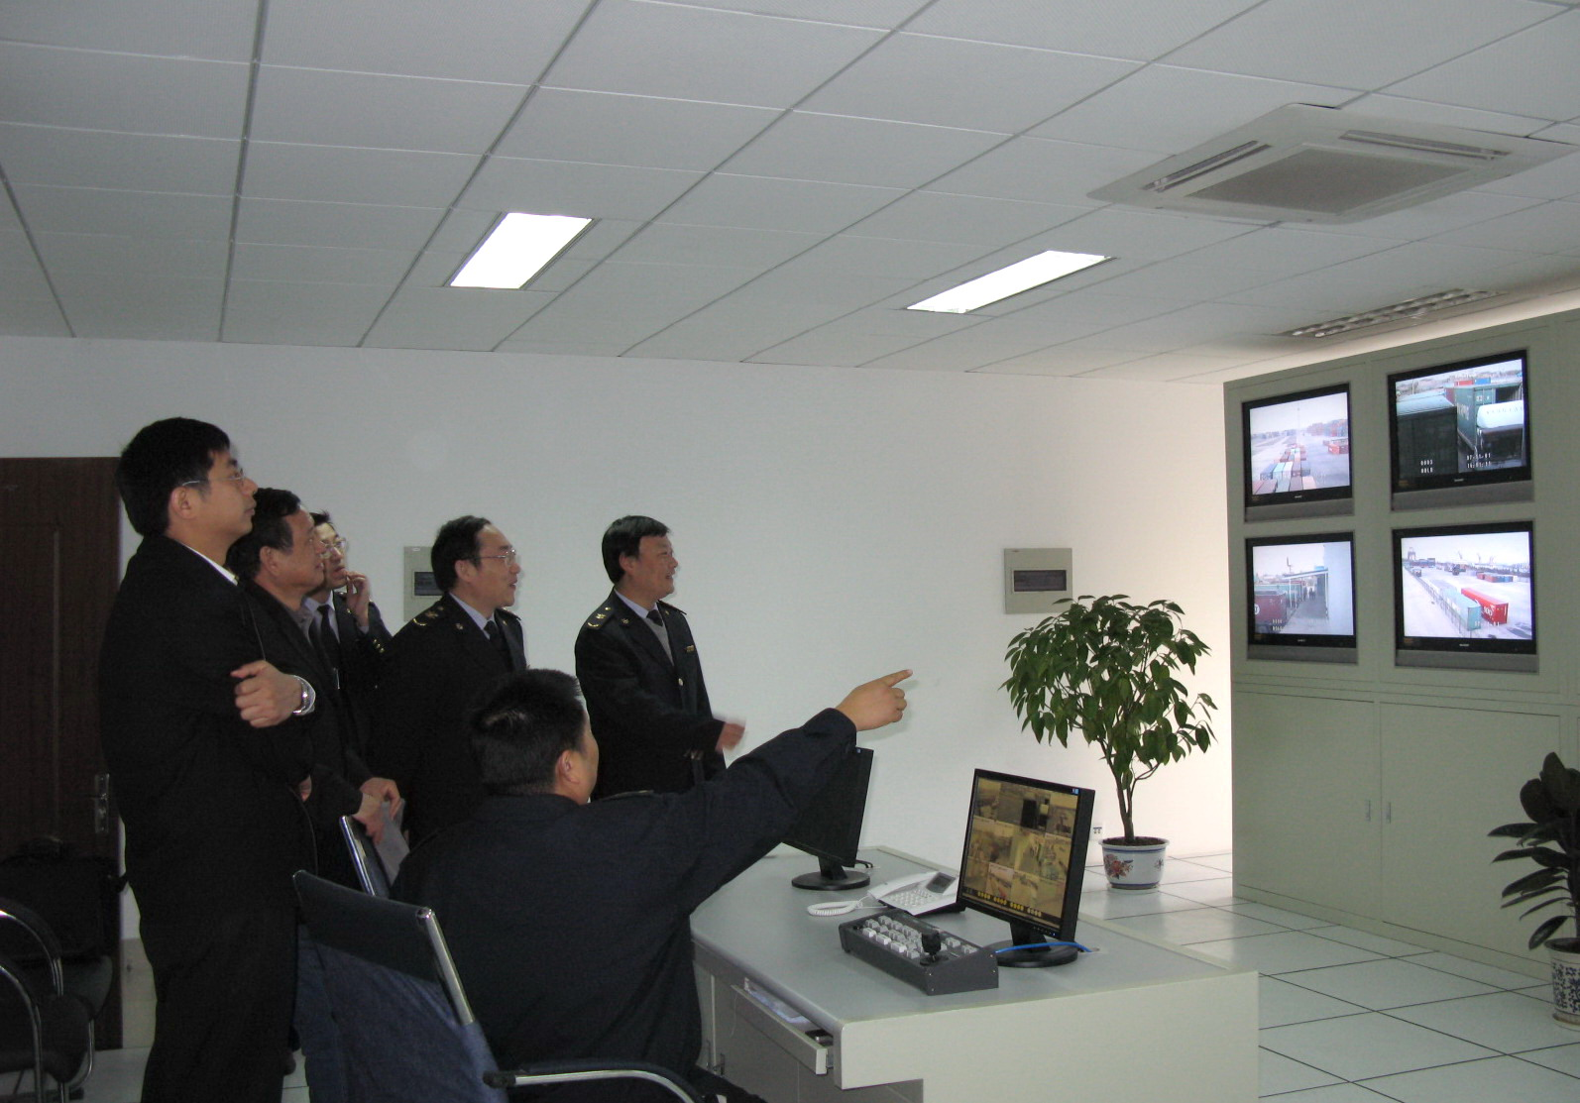
专案打击
舆情分析

Slide 30
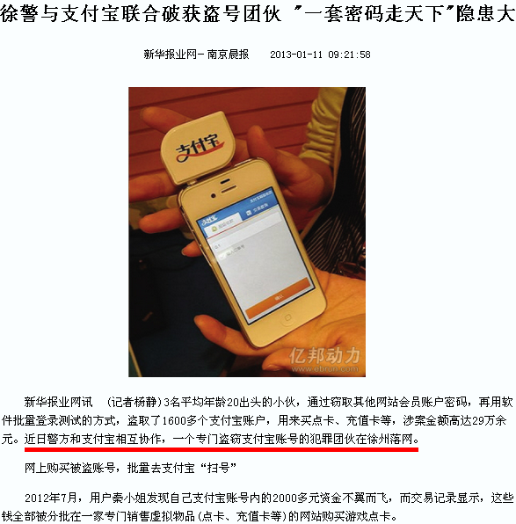
专案打击

Slide 31

舆情分析

Slide 32


与我 来往

